Slide 1
Preeklampsie a HELLP syndrom – kazuistika - Jaroslav Racek Ústav klinické biochemie a hematologie LF UK a FN v Plzni

Slide 2
Preeklampsie (těhotenská toxikóza, pozdní gestóza)
Po 20. týdnu těhotenství, nejčastěji v posledním trimestru
Postihuje 3 – 7 (až 14) % těhotných; častější u primipar a vícečetných těhotenství
Preeklampsie je zodpovědná za
- 18 % úmrtí matky ve spojitosti s těhotenstvím
- 40 % úmrtí plodu
- může dojít k růstové retardaci plodu
Příčina není zcela jasná; nejspíše se jedná o poruchy placentárních cév s následným uvolnění látek, které vyvolávají změny i v mateřském organismu, především v ledvinách

Slide 3
Preeklampsie (2)
Přítomna generalizovaná vazokonstrikce, aktivace sympatiku, redistribuce krevního objemu
Je aktivován systém renin-angiotenzin-aldosteron, tromboxan podporuje agregaci trombocytů
Typické známky preeklampsie:
- rostoucí proteinurie
- náhlý vznik hypertenze
- otoky
- růst urikémie

Slide 4
Preeklampsie (3)
Starší název EPH gestóza (E = edém, P = proteinurie, H = hypertenze)
Klinicky: otoky, bolest hlavy, poruchy vidění, nauzea, zvracení
Třeba ovlivnit hypertenzi (metyldopa), intravenózní podávání síranu hořečnatého je prevencí křečí; hladina hořčíku v séru má být biochemicky monitorována a má být v rozmezí 1,65 – 3,30 mmol/l
Formou preeklampsie je i tzv. HELLP syndrom

Slide 5
Preeklampsie (4)
Nové testy k vyloučení rozvoje preeklampsie:
placentární růstový faktor (PlGF) – proangiogenní, ↓
solubilní receptor tyrozinkinázového typu 1 (sFLT-1) – brání aktivitě PlGF, ↑
Vysoký poměr sFLT-1/PlGF predikuje rozvoj preeklampsie, nízká hodnota (< 38) má však významně vyšší negativní prediktivní hodnotu vzhledem k rozvoji preeklampsie v následujících 7 dnech (NPH 99,3 %)
Zvýšené riziko časné preekpampsie ukazuje i snížená hodnota PlGF v 1. trimestru

Slide 6
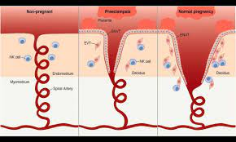
Kazuistika zahrnující
preeklampsii
a následný rozvoj HELLP syndromu
Notes:
Tohle jsou fakta, která by měli studenti znát z předchozích předmětů a nebudou tedy znovu probírána; zmíněna budou jen stručně.

Slide 7
Popis případu
33letá žena, primigravida, přišla na pravidelnou kontrolu
Pozorovala otoky prstů, v obličeji a dolních končetin, večer údajně do poloviny lýtek
Poprvé zjištěna hypertenze (TK 160/110 mmHg)

Slide 8
Jaké další vyšetření byste ordinovali?
Koncentraci bílkoviny v séru
Koncentraci albuminu v séru
Odpad albuminu (bílkoviny) močí
Poměr sFLT-1/PlGF v séru
sFLT-1= solubilní receptor tyrozinkinázového typu 1
PlGF = placentární růstový faktor

Slide 9
Komentář
Byly přítomny dvě typické známky preeklampsie: otoky a hypertenze
Třetí známkou je rostoucí proteinurie resp. albuminurie
Změny koncentrace proteinu resp. albuminu v séru jsou až následkem velkých ztrát bílkoviny (albuminu) močí
Diagnózu preeklampsie může potvrdit i vysoká hodnota poměru sFLT-1/PlGF v séru
sFLT-1= solubilní receptor tyrozinkinázového typu 1
PlGF = placentární růstový faktor

Slide 10
Jak to vyšlo u naší nemocné?
Parametr | Nemocná | Referenční hodnoty
dU-bílkovina (g) | 5,02 | < 0,3 (0,5) g
PCR (g/mol) | 259,4 | < 80
sFLT-1/PlGF | 163 | < 38
PCR = protein creatinine ratio
Pro evidentní známky preeklampsie a dále rostoucí krevní tlak (208/104 mmHg) nemocná přijata na Gynekologicko-porodnickou kliniku FN a těhotenství ukončeno sekcí

Slide 11
Laboratorní vyšetření vstupní a v den porodu
Analyt | Den po přijetí
 | 0 | 1 (porod)
B-Trombocyty (· 10⁹/l) | 210 | 213
S-Bilirubin (µmol/l) | 3 | 3
S-AST (µkat/l) | 0,40 | 0,82
S-ALT (µkat/l) | 0,43 | 0,83
S-LD (µkat/l) | - | 3,65
S-Kreatinin (µmol/l) | 61 | 70
S-Albumin (g/l) | - | 30,4
U-Bílkovina (g/l) | 5,02 | -
U-PCR (g/mol) | 259,4 | -
Mírný nárůst aktivity aminotransferáz po porodu sekcí dáván do souvislosti s operačním výkonem

Slide 12
Výsledky další den
Analyt | Den po přijetí
 | 0 | 1 (porod) | 2
B-Trombocyty (· 10⁹/l) | 210 | 213 | 22
S-Bilirubin (µmol/l) | 3 | 3 | 30
S-AST (µkat/l) | 0,40 | 0,82 | 18,4
S-ALT (µkat/l) | 0,43 | 0,83 | 11,2
S-Urea (mmol/l) | 6,2 | 7,9 | 9,9
S-Kreatinin (µmol/l) | 61 | 70 | 81
S-Albumin (g/l) | - | 30,4 | 24,1
U-Bílkovina (g/l) | 5,02 | - | -
U-PCR (g/mol) | 259,4 | - | -
Velký nárůst aktivit AST a ALT, vzestup bilirubinu a hlavně extrémní trombocytopenie vzbudily podezření na HELLP syndrom

Slide 13
Co znamená zkratka HELLP syndrom?
H
E
L
L
P
emolysis
levated
iver enzymes (= AST, ALT)
ow
latelet count
Diagnóza založena na laboratorním vyšetření!

Slide 14
HELLP syndrom
Vyskytuje se u 2 – 12 % preeklampsií
častěji u multipar
nejčastěji v 36. týdnu
v 70 % před porodem
ve 30 % po porodu
Klinicky: malátnost, únava, bolest v epigatrriu a v pravém podžebří, nauzea, zvracení
Hrozící komplikace: DIC, selhání ledvin, ARDS…

Slide 15
Tedy kromě trombocytopenie a vysoké aktivity jaterních enzymů do HELLP syndromu patří intravaskulární hemolýza
Jaké vyšetření byste zvolili k jejímu odhalení?
Počet erytrocytů
Aktivitu laktátdehydrogenázy (LD)
Koncentraci haptoglobinu v séru
Volný hemoglobin v séru

Slide 16
Náběr další den
Analyt | Den po přijetí
 | 0 | 1 (porod) | 2
B-Trombocyty (· 10⁹/l) | 210 | 213 | 22
S-Bilirubin (µmol/l) | 3 | 3 | 30
S-AST (µkat/l) | 0,40 | 0,82 | 18,4
S-ALT (µkat/l) | 0,43 | 0,83 | 11,2
S-LD (µkat/l) | - | 3,65 | > 30,0
S-Haptoglobin (g/l) | - | 0,35 | < 0,03
S-Urea (mmol/l) | 6,2 | 7,9 | 9,9
S-Kreatinin (µmol/l) | 61 | 70 | 81
S-Albumin (g/l) | - | 30,4 | 24,1
U-Bílkovina (g/l) | 5,02 | - | -
U-PCR (g/mol) | 259,4 | - | -
Hemolýza potvrzena

Slide 17
Komentář
Nejspecifičtějším ukazatelem intravaskulární hemolýzy je prudký pokles koncentrace haptoglobinu
Laktátdehydrogenáza uvolněná z erytrocytů i volný hemoglobin také svědčí pro hemolýzu, ale stoupají i při arteficiální hemolýze při odběru a zpracování krve
Jak se laboratorní výsledky vyvíjely dále?

Slide 18
Všechny výsledky se zlepšovaly
Analyt | Den po přijetí
 | 0 | 1 (porod) | 2 | 3 | 4 | 6
B-Trombocyty (· 10⁹/l) | 210 | 213 | 22 | 76 | 117 | 226
S-Bilirubin (µmol/l) | 3 | 3 | 30 | 32 | 8 | 5
S-AST (µkat/l) | 0,40 | 0,82 | 18,4 | 7,55 | 3,49 | 0,89
S-ALT (µkat/l) | 0,43 | 0,83 | 11,2 | 9,89 | 8,28 | 4,64
S-LD (µkat/l) | - | 3,65 | > 30,0 | 24,0 | 11,5 | 7,06
S-Haptoglobin (g/l) | - | 0,35 | < 0,03 | 0,33 | - | 0,91
S-Urea (mmol/l) | 6,2 | 7,9 | 9,9 | 9,1 | 6,2 | 6,6
S-Kreatinin (µmol/l) | 61 | 70 | 81 | 71 | 55 | 49
S-Albumin (g/l) | - | 30,4 | 24,1 | 21,7 | 27,7 | 29,0
S-Hořčík (mmol/l) | - | - | 1,47 | 1,24 | 1,79 | -
U-Bílkovina (g/l) | 5,02 | - | - | - | - | 2,09
U-PCR (g/mol) | 259,4 | - | - | - | - | 163,0

Slide 19
Komentář a otázka
Ustupovaly známky postižení jater, hemolýzy a rostl počet trombocytů
Přechodný nárůst koncentrace urey a kreatininu ukázal postižení ledvin
Proč ten vysoký hořčík?
Je to intracelulární iont, uvolnil se při hemolýze
Pro poruchu funkce ledvin se hromadil v krvi
Byl podáván léčebně jako prevence křečí

Slide 20
Koncentrace Mg v plazmě a v erytrocytech
0,8 mmol/l
2,3 mmol/l
Erc-Mg
P-Mg
= 2,88

Slide 21
Komentář
Poměr koncentrace hořčíku v erytrocytech a plazmě je jen 2,88 (u draslíku je to 22)
Porucha funkce ledvin byla jen lehká, bez poklesu diurézy, nevedla k retenci hořčíku
Hořčík se podává intravenózně jako prevence křečí za průběžného monitorování hladiny – měla by být 1,65 – 3,30 mmol/l

Slide 22
Závěrečné zhodnocení případu
Pacientka měla typické klinické i laboratorní známky preeklampsie
Po ukončení těhotenství se rozvinul HELLP syndrom, jehož laboratorní ukazatele (trombocytopenie, zvýšení aktivity aminotransferáz, známky hemolýzy) postupně ustoupily
Mírná elevace močoviny a kreatininu ukázaly přechodnou poruchu renální funkce

Slide 23
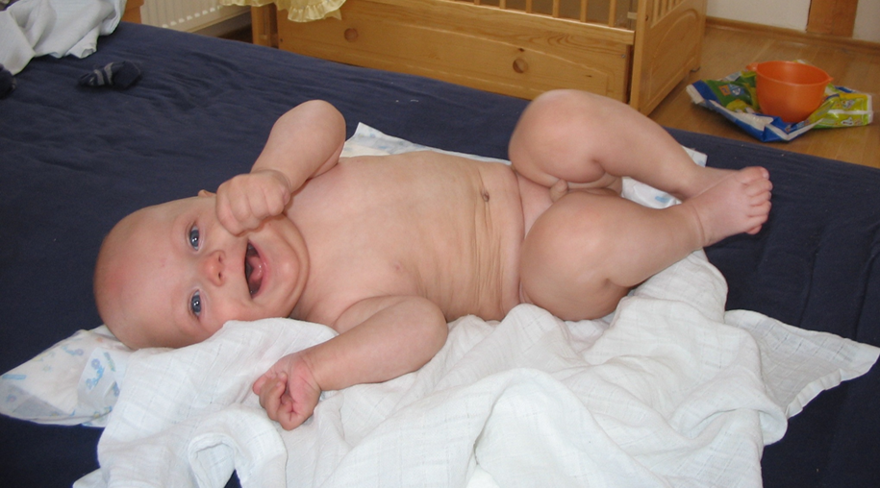
Děkuji za pozornost

